Slide 1
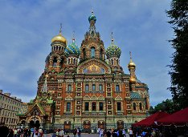
Храмы России
ОРКСЭ 4 класс
Учитель: Литвинова И.И.
12.01.2024 г

Slide 2
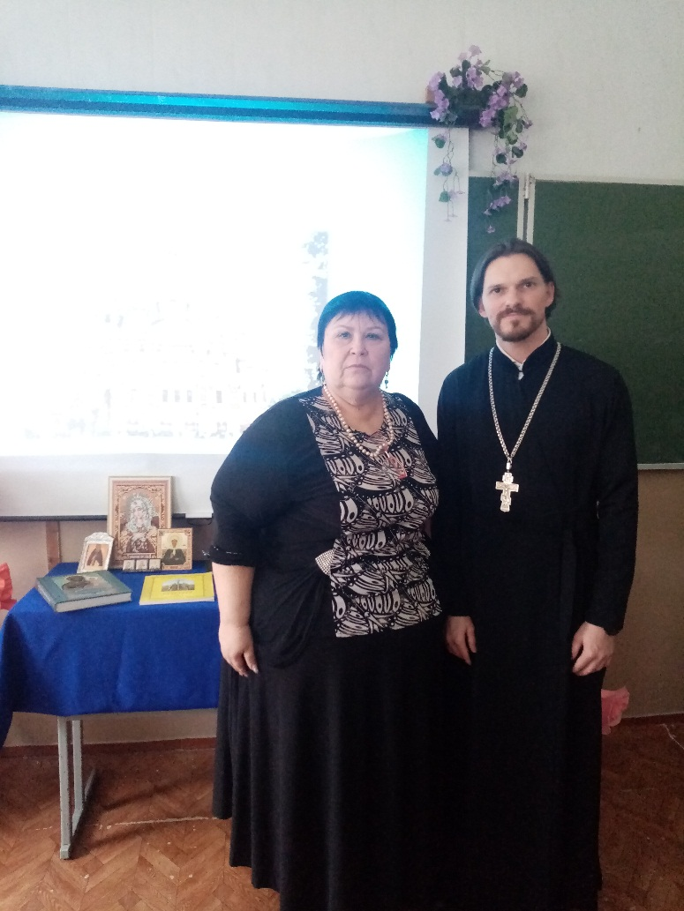
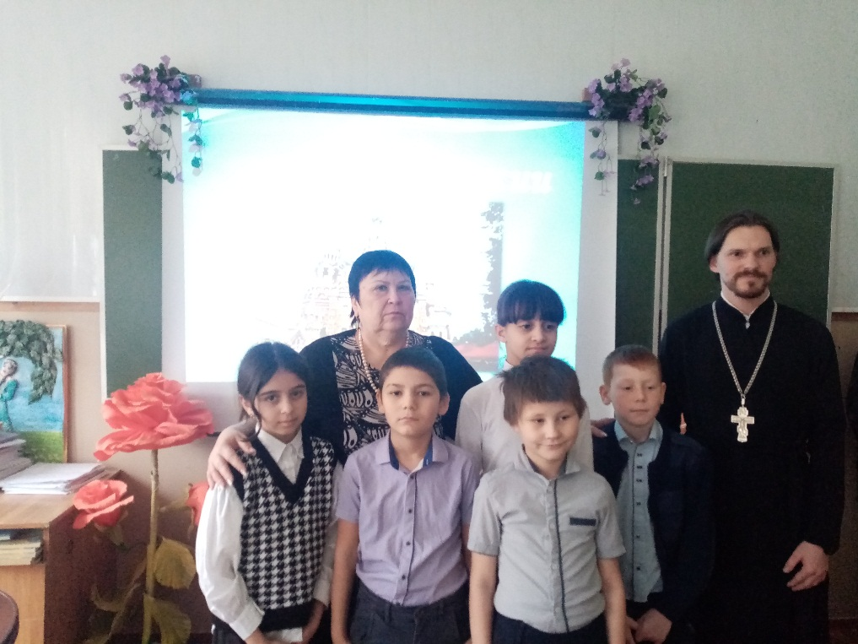
На урок по теме « Храмы России», был приглашён Настоятель Петропавловского храма с. Кугей иерей Никита Дяур. Священник рассказало о знаменитых храмах, которые есть в России. Пригласил посетить Петропавловский храм. По окончании встречи священник ответил на вопросы детей.

